Slide 1

Tuần 35
Ôn tập cuối năm
Tiết 10
TIẾNG VIỆT 5
Tập 2

Slide 2



Slide 3

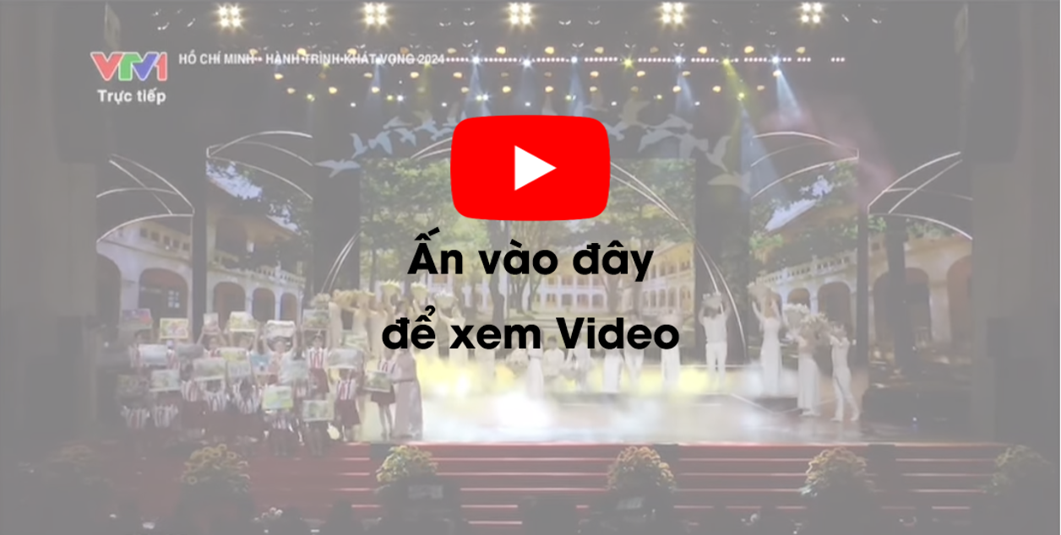
Các em hãy cùng xem video dưới đây:

Slide 4


Slide 5
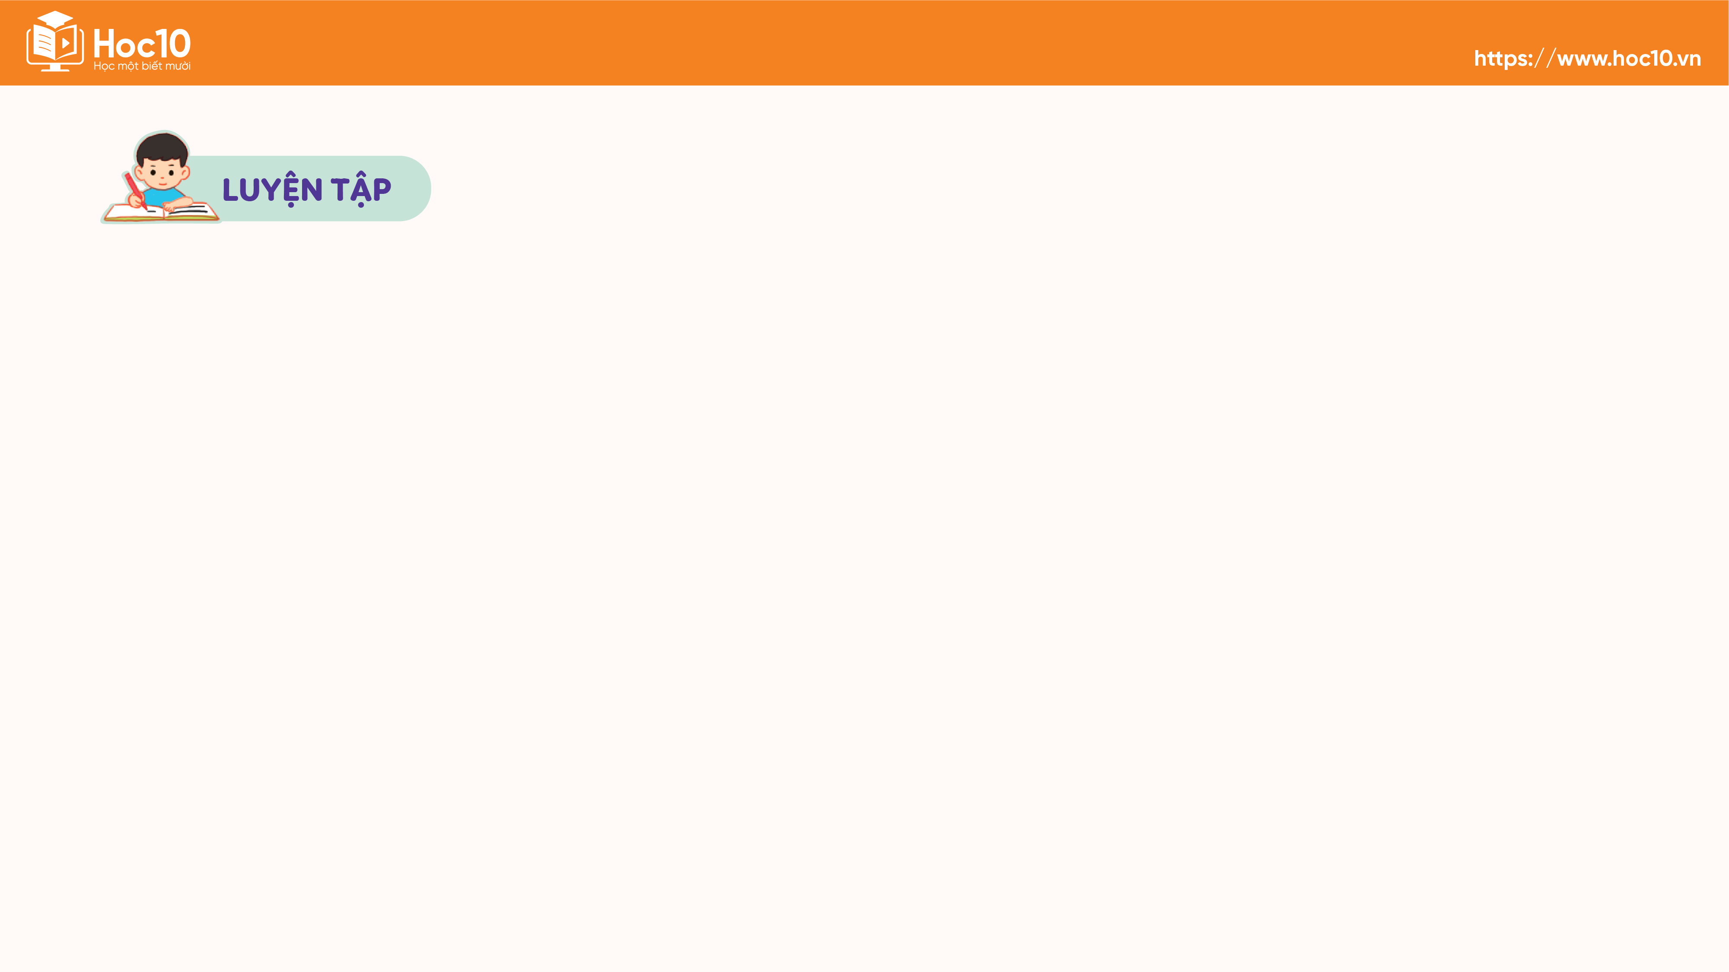
HOẠT ĐỘNG 1:
ĐÁNH GIÁ KĨ NĂNG ĐỌC THÀNH TIẾNG, HỌC THUỘC LÒNG

Slide 6


Đọc diễn cảm các đoạn hoặc bài đọc trong các văn bản đã học ở nửa cuối học kì II hoặc văn bản ngoài SGK.
Phát âm rõ, biết ngừng nghỉ sau các dấu câu, giữa các cụm từ.
Kiểm tra học thuộc lòng các khổ thơ hoặc bài thơ trong nửa cuối học kì II: Bài ca Trái Đất, Trăng ơi … từ đâu đến? , Ngày hội, Cô gái mũ nồi xanh.
HOẠT ĐỘNG CẢ LỚP

Slide 7


HOẠT ĐỘNG 2:
ÔN TẬP VỀ ĐOẠN VĂN

Slide 8



Bài tập 1: Tìm trong các đoạn văn dưới đây những biện pháp liên kết câu mà em đã học:

Slide 9
Hôm nay, một ngày cuối thu đầy nắng. Gió sớm chạy vội vã khắp sân trường gọi lá bàng háo hức. Nắng nhảy nhót trên những tán lá bàng. Nắng lốm đốm và làm tươi hẳn lên cái áo vôi vàng của ngôi trường.
Hình như không thể nào cưỡng nổi, cổng trường rung lên rồi mở tung ra. Tràn ngập sân trường âm thanh lảnh lót của bầy trẻ. Bọn trẻ tung tăng khắp nơi khắp chốn …
LÊ PHƯƠNG LIÊN

Slide 10

ĐÁP ÁN
Đoạn văn chủ yếu sử dụng biện pháp lặp:
Câu 3 liên kết với câu 2 bằng cách lặp từ lá bàng.
Câu 3 liên kết bắc cầu với câu 1 bằng cách lặp từ nắng.
Câu 4 liên kết với câu 3 cũng bằng cách lặp từ nắng.
Câu 5 liên kết với câu 4 và câu 6 liên kết với câu 5 đều bằng cách lặp từ trường.
Câu 7 liên kết với câu 6 bằng cách lặp từ trẻ.

Slide 11



Bài tập 2: Tìm trong các đoạn văn dưới đây những biện pháp liên kết câu mà em đã học:

Slide 12
Đối với người nguyên thủy, dường như không có gì khó hơn việc đếm một đàn hươu đông đúc. Tuy nhiên, đếm thời gian còn là một công việc khó khăn hơn nhiều. Công cụ duy nhất thích hợp cho việc này mà những người nguyên thủy tìm ra là Mặt Trời. Dựa vào việc nó đang ở trên cao hay bắt đầu ngả về đường chân trời, họ có thể ước tính được rằng vẫn còn thời gian để đi săn tiếp hay đã đến lúc về nhà.
Theo sách Lược sử toán học – Từ ý tưởng đến thực hành

Slide 13
ĐÁP ÁN
Đoạn văn phối hợp nhiều biện pháp liên kết câu:
Câu 2 liên kết với câu 1 bằng cách lặp từ đếm
Câu 3 liên kết với câu 2 bằng biện pháp thế (dùng việc này thay cho đếm thời gian).
Câu 4 liên kết với câu 3 bằng biện pháp thế (dùng nó thay cho Mặt Trời và dùng họ thay cho người nguyên thủy).

Slide 14


Slide 15


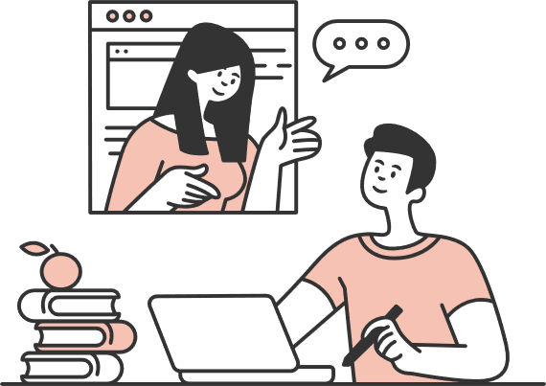
Những HS kiểm tra đọc thành tiếng chưa đạt chuẩn bị để kiểm tra lại vào buổi sau.
Chuẩn bị trước bài Ôn tập tiết 11.

Slide 16



Slide 17


